Slide 1
Conférence ifa – 19 novembre 2015
réponse de l’union européenne face à la crise actuelle en matière d’asile et de migration

Slide 2
plan
Contexte
  Routes migratoires
  Quelques chiffres
Réponses de l’UE
  En général
  Dimension interne
  Dimension externe
  Soutien financier
Mesures prises par la Belgique

Slide 3
→Routes migratoires
→Quelques chiffres
contexte

Slide 5
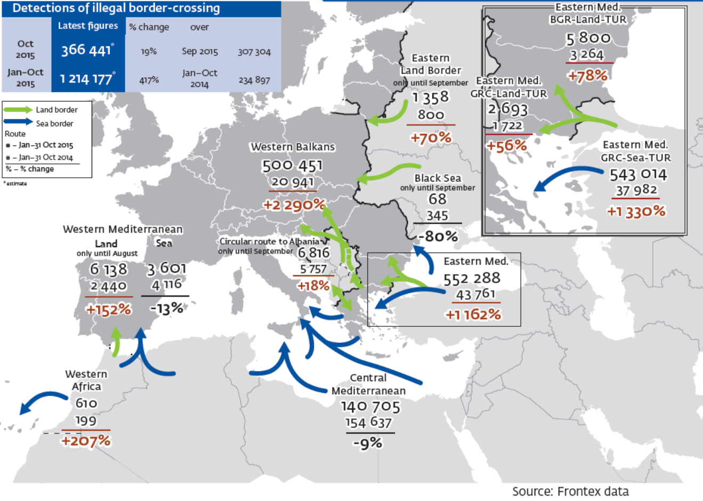
Routes migratoires Principales

Slide 6
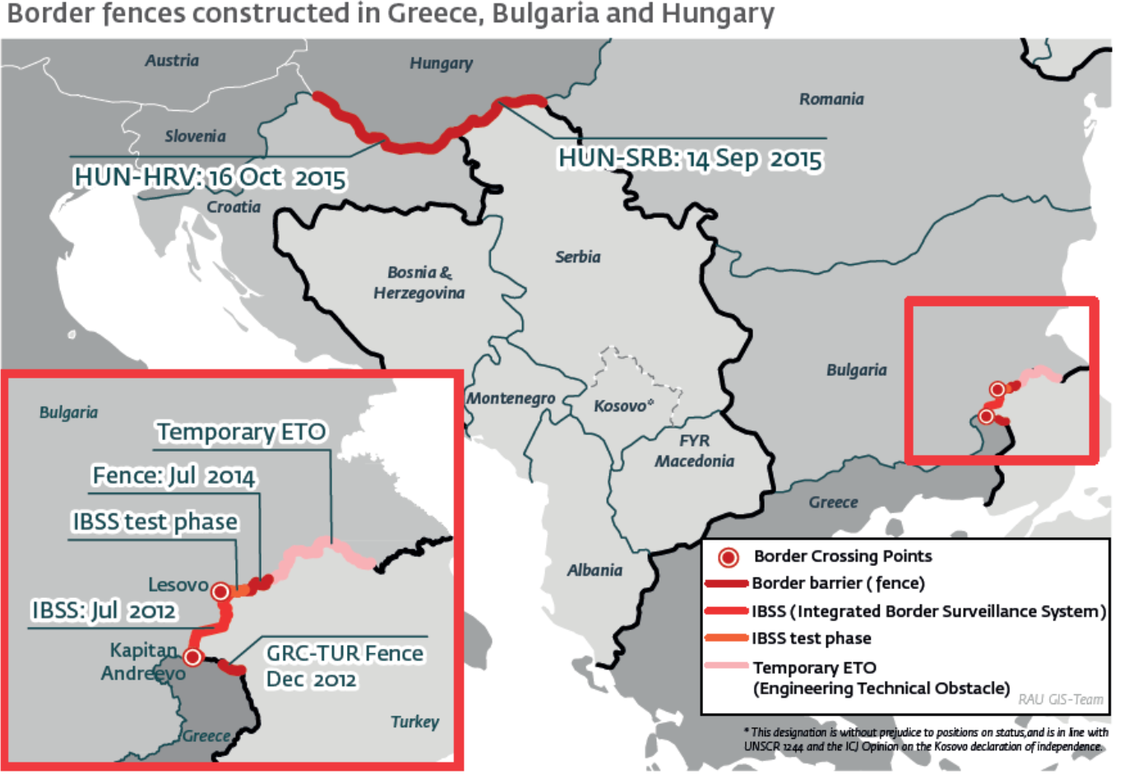
Contrôles aux frontières: balkans occidentaux

Slide 7
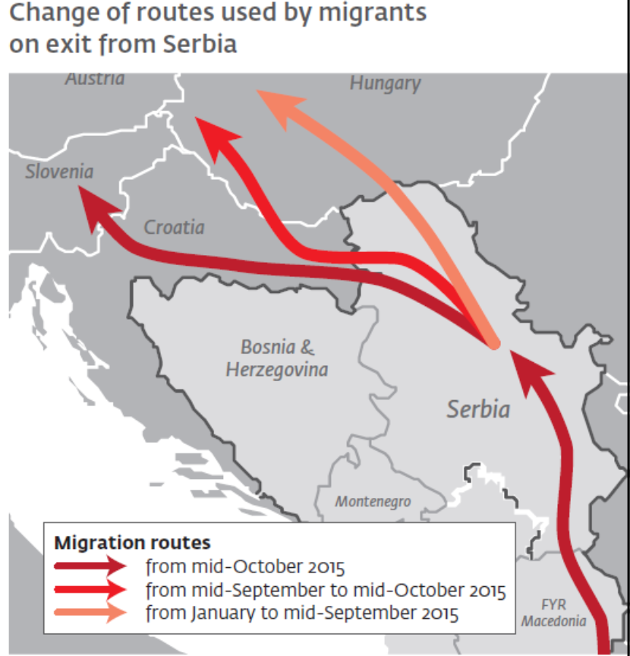
Route migratoire via les balkans

Slide 8
Arrivées EU via Méditerranée (1/1/15 – 5/11/15)
770 838 réfugiés et migrants arrivés en Europe par mer
3440 personnes décédées ou disparues (estimation)
626 436 arrivées en Grèce par mer
141 500 arrivées en Italie par mer
5000 arrivées journalières en Grèce
105 personnes relocalisées depuis l’Italie
30 personnes relocalisées depuis la Grèce
(source: Europe’s Refugee Emergency Response update 9 (30/10-5/11), UNHCR)

Slide 9
Demandes d’asile EU (chiffres provisoires)
Entre 2 et 8 novembre 2015: 39 854 demandes d’asile
En octobre 2015: environ 162 000 demandes d’asile
Entre janvier et octobre 2015: plus d’1 million de demandes d’asile
(sources: EASO: chiffres très provisoires)

Slide 10
Demandes d’asile EU

Slide 11
Demandes d’asile en Belgique: aperçu 1994-2015

Slide 12
demandes d’asile en Belgique: 2014-2015

Slide 13
demandes d’asile en Belgique: 2015

Slide 14
Demandes d’asiles en Belgique: octobre 2015

Slide 15
Demandes d’asile en belgique: reconnaisances + protection subsidiaire en 2015

Slide 16
→ Algemeen
→ Interne dimensie
→ Externe dimensie
→ Financiële steun
Eu respons

Slide 17
Eu respons: enkele sleutelwoorden
geïntegreerd
Externe dimensie
Solidariteit
verantwoordelijkheid
Interne dimensie

Slide 18
Kroniek van een aangekondigde crisis (1)
1e schipbreuk bij het eiland Lampedusa op 3 oktober 2013 (360 slachtoffers):
  oprichting Task force voor het Middellandse Zeegebied
  38 concrete operationele maatregelen voor korte en middellange termijn (Mededeling Commissie over de taken van de TFMZ (4 /12/2013) + COM werkdocument implementatie (22/5/14)
Nieuwe reeks schipbreuken in MZ met dodelijke gevolgen:
  Raadsconclusies Taking action to better manage migration flows (10 oktober 2014)
  38 acties geprioritiseerd:
    samenwerking met prioritaire 3e landen o.m. op het vlak van mensenhandel en –smokkel
    versterkt beheer van de buitengrenzen + versterking Frontex
    acties op het niveau van de lidstaten (o.m. correcte identificatie, registratie en het nemen van vingerafdrukken)

Slide 19
Kroniek van een aangekondigde crisis (2)
Nieuwe schipbreuken in MZ midden april 2015 (800-900 slachtoffers) → halt roepen aan migratiestromen via MZ en aan mensenhandel en –smokkel op zee → concreet 10-punten plan van de Commissie (gezamenlijke Raad Buitenlandse Zaken – JBZ Raad op 20 april) → een 17-tal heel concrete dringende maatregelen op basis van 4 grote prioriteiten:
  grotere aanwezigheid op zee (o.m. surch & rescue)
  strijd tegen mensensmokkel
  preventie tegen irreguliere migratiestromen
  versterking van de interne solidariteit en verantwoordelijkheid (politieke verklaring bijzondere Europese Raad van 24 april + roadmap van 30 april)

Slide 20
Kroniek van een aangekondigde crisis (3)
Europese Agenda voor migratie (13 mei 2015) → hét referentiekader voor het EU-migratiebeleid voor de komende vijf jaren:
  concrete noodmaatregelen voortvloeiend uit de Raadsconclusies van 23 april (o.m. relocatie en hervestiging (+ verdeelsleutel), ‘hotspot’ concept)
  4 pijlers → beter migratiebeheer (maatregelen op middellang termijn - ruimere doelstellingen in het algemene migratiedebat - holistische en geïntegreerde benadering):
    ontraden van irreguliere migratie
    versterking van het grensbeheer + redden van mensenlevens
    sterk gemeenschappelijk asielbeleid
    nieuw beleid inzake legale migratie
  pistes voor het EU beleid op lang termijn

Slide 21
Kroniek van een aangekondigde crisis (3bis)
Implementatiepakket van Europese agenda (eind mei 2015):
  voorstel van Raadsbesluit voor het oprichten van een noodmechanisme inzake relocatie
  aanbeveling voor een Europees hervestigingsprogramma
  actieplan inzake mensensmokkel (2015-2020)
  richtsnoeren voor de implementatie van de Eurodac verordening
  publieke consultatie over de richtlijn hooggeschoolde werknemers (blue card)
  gewijzigd operationeel plan van de Triton-operatie

Slide 22
Kroniek van een aangekondigde crisis (4)
Goedkeuring aanbeveling voor een Europees hervestigingsprogramma (22 504 ipv voorziene 20 000 plaatsen) (JBZ Raad op 20 juli) → vrijwillig mechanisme
Goedkeuring 1e Raadsbesluit voor het oprichten van een vrijwillig noodmechanisme inzake relocatie (herverdeling) voor Italië en Griekenland (32 256 op 40 000 plaatsen) (JBZ Raad 14 september 2015) → vrijwillig mechanisme
Goedkeuring 2e Raadsbesluit voor het oprichten van een noodmechanisme inzake relocatie voor Italië en Griekenland (120 000 - 54 000 plaatsen) (JBZ Raad 22 september 2015)
  verplicht mechanisme: onmiddellijke relocatie van 66 000 p
  relocatie van 54 000 p start 12 maand na de inwerkingtreding
  financiële bijdrage aan de EU-begroting wanneer door uitzonderlijke omstandigheden een Lidstaat tijdelijk niet kan deelnemen aan het relocatiemechanisme (tijdelijke opschorting tot 30% van het quotum mogelijk + verlenging van implementatietermijn van maximaal 12 maanden (totaal 3 jaar ipv 2) (afkoopmechanisme)
  Belang van goede werking van hotspots

Slide 23
Kroniek van een aangekondigde crisis (5)
Europese Raad van 23 september 2015
  Groter budget voor AMIF voorzien ter ondersteuning van lidstaten met hoge toestromen asielzoekers en migranten
  Versterking FRONTEX en EASO agentschappen (financieel + personeel)
  Operationele hotspots (identificatie, afnemen van vingerafdrukken,…)
  Betere implementatie van EU acquis (opstarten van inbreukprocedures door COM)
  Beter structureel beheer van EU buitengrenzen (Europese kust- en grenswacht + uitbreiding bevoegdheden FRONTEX op vlak van terugkeer)
  Financiële steun voor projecten van humanitaire VN-agentschappen in Syrië en buurlanden (EU Regional Trust Fund in Response to the Syrian Crisis)
  Opstarten dialoog met Turkije + steun aan Servië en FYROM + zoeken naar oplossing voor situatie in Syrië
  Migratietop te La Valetta: kans om dialoog aan te gaan met herkomst- en transitlanden

Slide 24
Kroniek van een aangekondigde crisis (6)
JBZ Raad van 8-9 oktober 2015
Voornamelijk maatregelen op langer termijn van de Europese Agenda voor migratie om de migratie- en asielcrisis aan te pakken
EU beleid aan de buitengrenzen
Toekomstig EU terugkeer- en visumbeleid
Permanent relocatiemechanisme
Het voorzien van een Europese lijst van veilige landen van herkomst
Relatie tussen migratie en ontwikkeling
Stand van zaken van de implementatie van de relocatiebesluiten tov. Italië en Griekenland + opstarten van de hotspots

Slide 25
Kroniek van een aangekondigde crisis (7)
Mededeling van de Commissie van 14 oktober 2015
= 1e evaluatie opvolging prioritaire acties Europese Agenda voor Migratie + volgende stappen
Operationele maatregelen:
  relocatie vanuit Italië en Griekenland + opstarten hotspots
  stand van zaken hervestiging van personen uit 3e landen
  effectieve terugkeer + opvolging van beleid inzake readmissie (Pakistan)
  mogelijke inwerkingtreding van Rapid Border Intervention Teams (RABIT)
  EU civiele bescherming mechanisme
  ondersteuning van Frontex operaties (Triton + Poseidon)

Slide 26
Kroniek van een aangekondigde crisis (8)
Budgettaire ondersteuning door EU (+ 1,7 mia € voor 2015-2016) + door EU lidstaten (toezeggingen voor regionaal Trust fonds voor Syrië en voor Emergency Trust fonds in Afrika)
Implementatie gemeenschappelijk Europees asielsysteem (GEAS) (+ mogelijke inbreukprocedures voor laattijdige implementatie in de nationale wetgeving)
Externe dimensie:
  Turkije + Libië
  EUNAVFOR MED operatie Sophia
  EU actieplan inzake mensensmokkel
  La Valetta migratietop

Slide 27
Kroniek van een aangekondigde crisis (9)
Europese Raad van 15 oktober 2015
  Betere controle en beheer van EU-buitengrenzen
  Terugkeer
  Verhoogde samenwerking met 3e landen (actieplan EU-Turkije)
Raadsconclusies van JBZ Raad 9 november
  Operationele maatregelen om het hoofd te bieden aan de huidige asiel- en migratiecrisis
  Optrekken opvangcapaciteiten
  Versnellen van implementatie van relocatieproces
  Invulling aan principe ‘no registration no rights’
  Humanitaire hulp aan Westelijke Balkan
  Centra voor processing

Slide 28
Kroniek van een aangekondigde crisis (10)
  Grenscontroles voor binnenkomst én uitgang
  Versterking operatie-Poseidon
  Debat over EU binnengrenzen
  Versterking van Europol met een anti-smokkelcapaciteit
  Discussie permanent relocatiemechanisme en lijst veilige landen van oorsprong
  Vooruitgang in bilaterale dialogen rond readmissie en terugkeer (Marokko en Tunesië)
  Ontplooiing van European Migration Liaison Officers (EMLOs)
  Implementatie hervestigingprogramma
  Versnellen van visaliberaliseringsproces tav. Turkije
  Gemeenschappelijke communicatiestrategie over migratie
  Volledige activering van Integrated Political Crisis Response (IPRC)

Slide 29
Kroniek van een aangekondigde crisis (11)
Informele Europese Raad van 12 november 2015
  Samenwerking met Turkije
  Uitvoeren van besluiten rond relocatie
  Creëren van hotspots en bijkomende opvangplaatsen
  Toelevering van expertise aan EASO en Frontex
  Bekijken van mogelijkheden om controle aan EU buitengrenzen effectief te versterken

Slide 30
Dimension interne de l’ue (1)
En matière d’asile
  Implementation CEAS
  Remise en question système Dublin
  Relocation + hotspots
  Système d’urgence (relocation) permanent
  Liste commune pays d’origine sûrs (directive procédure)
  Meilleure coopération pratique entre états membres + renforcement EASO (+ 375 experts)
  Solidarité versus responsabilité

Slide 31
Dimension interne de l’ue (2)
En matière de migration légale
  Refonte directive étudiants et chercheurs
  Révision directive ‘blue card’ (travailleurs hautement qualifiés)
  ‘fitness check’ législation existante
  Politique en matière de visas:
    Révision code visa
    Touring visa

Slide 32
Dimension interne de l’ue (3)
En matière de migration irrégulière et politique de retour
  Plan d’action européen en matière de retour
  Manuel retour
  Optimaliser la politique de retour
  Projet pilote retour (Pakistan, Bangladesh, Nigeria, Ghana)
  Projets EURINT (European Integrated Approach on Return Towards third Countries), ERIN (European Reintegration Intsrument) en EURLO (European Return Liaison Officers Network)
  Accords de réadmission
  Plan d’action traite des êtres humains (2015-2020) (volet interne)

Slide 33
Dimension interne de l’ue (4)
En matière de gestion des frontières extérieures
  Renforcement et meilleurs contrôles aux frontières extérieures (integrated border management, European border gards)
  Renforcement agence Frontex
    Opérations Triton et Poseidon
    Renforcement mandat (retours collectifs)
    + de moyens (financiers - personnel (+ 775 gardes-frontière) -matériel)
  Smart borders package (Entry-Exit System + Registered Traveller Programme)

Slide 34
Dimension interne de l’ue (5)
Autres mesures:
  Réintroduction temporaire des frontières intérieures (art. 25 Schengen Border Code) (Evaluations Schengen)
  Meilleure gestion de l’information
    Réseau informel d’officiers de liaison relocation
    activer mécanisme existant en matière de gestion des crises/catastrophes: Integrated Political Crisis Response (ICPR) → situational reports ISAA (Integrated Situational Awareness and Analysis) hebdomadaires
  Meilleure coordination entre différents acteurs + stratégie de communication claire
  Activation du mécanisme de protection civile: demande de fournitures (coordination assistance + contributions volontaires)

Slide 35
Dimension externe de l’ue (1)
Approche globale migration et mobilité (GAMM)
  partenariat pour la mobilité + CAMM
  processus régionaux (Corne de l’Afrique, Kartoum, …)
  accords de réadmission
  accords de facilitation et/ou libéralisation visas
Plan d’action traite des êtres humains (2015-2020) (volet externe)
Conférence haut niveau Méditerranée orientale et Balkans occidentaux du 8 octobre 2015 (Turquie, Liban, Jordanie, pays Balkans occid.) (déclaration)
Mini sommet Balkans occidentaux du 25 octobre 2015 (plan d’action 17 points)

Slide 36
Dimension externe de l’ue (2)
Plan d’action EU-Turquie (octobre 2015)
  Soutien financier accueil réfugiés syriens (3 mia € sur 2 ans : 500 mio € EU + 2,5 mia € EM)
  Coopération en matière de prévention migration irrégulière
Sommet sur la migration UE-UA (La Valette - 11-12/11/15)
  Déclaration politique
  Plan d’action (­coopération en matière de migration légale et mobilité, protection internationale et asile, lutte contre contrebande, retours et accords de réadmission (principe ‘more for more’), coopération au développement (root causes)
  ­­EU Emergency Trust Fund for stability and adressing root causes for irregular migration and displaced persons in Africa (1,8 mia €)
  Pays africains processus Rabat + processus Kartoum­
Libye
Opération PSDC EUNAVFOR MED
Coopération au développement
Politique européenne de voisinage

Slide 37
soutien financier complémentaire par l’ EU pour faire face à la crise migratoire (1)
→1,7 mia complémentaires proposés par la Commission pour 2015-2016, dont (fin septembre ):
801,3 mio pour 2015:
  augmentation des mesures d’urgences 2015 sous le fonds AMIF et ISF (100 mio €)
  renforcement des agences par 120 postes de travail (60 pour FRONTEX, 30 pour EASO and 30 pour EUROPOL)
  financement supplémentaire pour le European Neighbourhood Instrument (300 mio €) + réallocation des autres fonds de l’UE pour le EU Trust Fund for Syria (500 mio € en 2015), le EU Emergency Trust Fund for Africa (1,8 mia €)
  augmentation de l’aide humanitaire de 500 mio € (200 mio € en 2015 et 300 mio € en 2016) (UNHCR, World Food Programme + autres organisations internationales)

Slide 38
soutien financier complémentaire par l’ EU pour faire face à la crise migratoire (2)
900 mio pour 2016:
  fonds d'urgence alloués aux questions migratoires (+ 94 mio €)
  ensemble de mesures de relocalisation (+ 110 mio €)
  accroissement des ressources humaines et financières pour agences (environ 86 mio € pour aide aux retours et dans les zones de crise, pour renforcer les agences)
  fonds supplémentaires pour aider les États membres les plus touchés par la crise des réfugiés (+ 310 mio €) (+ demande de la Belgique)
9,2 mia € seront dépensés pour la crise des réfugiés en 2015-2016
Accord sur budget 2016 entre PE et Conseil (14 novembre):
  Rubrique sécurité et citoyenneté: 4, 052 mia € (engagements)
  Rubrique l’Europe dans le monde: 9, 167 mia € (engagements)

Slide 39
Maatregelen genomen door belgïe

Slide 40
Maatregelen genomen door belgïe (1)
Inzake relocatie
  1e noodrelocatieplan (totaal 40 000): 1364 pl.
  2e noodrelocatieplan (totaal 120 000): 2448 (579 IT en 1869 EL)
  Lumpsum: 6000 € pp voor relocatie en 10 000 € pp voor hervestiging
  bijstand hotspots in kader EASO: CGVS 2 p. (IT) + Fedasil 1p. (+2 ) (EL)
  30 p. uit Italië gerelocaliseerd
  liaison officer: DVZ
1100 plaatsen voor hervestiging (meer dan voorziene verdeelsleutel)
Deelname van FEDPOL aan de Frontexoperaties: 2 p aanwezig + 2 p. Poseidon operatie
Deelname schip Gotetia aan de Triton operatie (mei-juli 2015) + deelname fregat Leopold I aan search en rescue operaties in de Middellandse Zee
Deelname aan EUNAVFOR MED GVDB operatie (1p. Defensie)
10 000 (+ 8000) bijkomende opvangplaatsen + bijkomend personeel asielinstanties
transversale taskforce voor permanente monitoring van de opvang

Slide 41
Maatregelen genomen door belgïe (2)
Implementatie van het GEAS: ingebrekestelling van BE door COM inzake niet implementatie van EU wetgeving
Deelname van FEDPOL aan acties mbt de strijd tegen mensenhandel
Bijkomende humanitaire hulp: 30 mio € voorzien
La Valetta migratietop: 10 mio € voor Eu Trust Fund + meer studiebeurzen (OS)
Crisiscentrum als contactpunt voor ICPR
Aanvraag voor 126 mio € bijkomende financiering noodsteun
Aandachtspunten:
  Terugkeer en readmissie zijn prioritair (sluitstuk van migratiebeleid en tegenhanger van solidariteit)
  Deelname aan relocatie is gelinkt aan goede werking van de hotspots
  Verder uitbouwen van solidariteit met 3e landen (via ontwikkelingssamenwerking en humanitaire hulp)

Slide 42
questions?
Sylvie Kormoss
FOD Binnenlandse Zaken
Internationale Cel
Sylvie.kormoss@ibz.fgov.be
Nuttige links
http://europa.eu/rapid/press-release_IP-15-6114_fr.htm
http://europa.eu/rapid/press-release_IP-15-6114_en.htm
Bronnen
kaart 1 (ISAA Situation Report no 2), kaarten 2-4 (Frontex Monthly Analysis October 2015), tabel 1 (EASO Weekly Report 45), tabellen 2-6 (CGVS)

